Slide 1
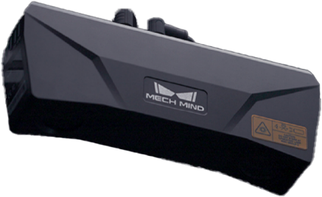
视觉小百科
金刚杵尺寸测量视觉方案（3D）
推动机器视觉无所不在的存在

Slide 2
Contents
目录
01
项目描述
02
项目验证
03
配置清单
04
逻辑流程
05
评估结果&注意事项
06
售后服务

Slide 3

1、项目描述
●产品名称：金刚杵
●测量内容：尺寸
●产品材质：神金
●产品颜色：金
●产品尺寸(mm × mm × mm)：50.0 * 20.0 * 50.0
●来料方式：托盘
●测量精度要求(mm)：1
●检测时产品运动速度(m/s)：0
●检测节拍(pcs/min)：5
●工作距离(mm)：440
方案布局图

Slide 4

2、项目验证
参数名称 | 参数值
3D结构光相机型号 | UHP-140
3D结构光相机类型 | 3D结构光相机
中场视野 | 143×95
相机精度 | 0.03mm@0.3m
采集时间 | 0.6-0.9
Z(工作距离) = 440mm, X视野大小 = 95mm, Y视野大小 = 143mm, Z向视野大小 = 280-320mm
视野图

Slide 5

3、配置清单
系
统
构
成

Slide 6
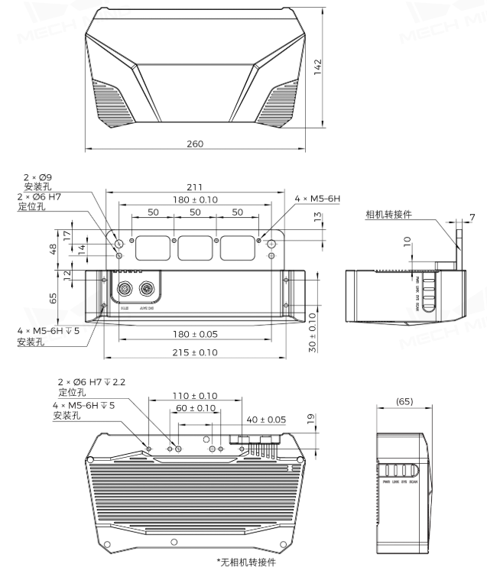
3、配置清单
相机尺寸图

Slide 7
3、配置清单
序号 | 名称 | 型号 | 单位 | 数量 | 厂家
1 | 3D结构光相机 | UHP-140 | 台 | 1 | 梅卡曼德/MechMind
2 | 工控机 | - | 台 | 1 | -
3 | 显示器 | - | 台 | 1 | -
4 | 软件 | Mech-Vision-VIZ | 套 | 1 | 梅卡曼德/MechMind

Slide 8
4、逻辑流程
{
"逻辑流程": {
"图像采集": {
"步骤": "从相机获取图像",
"参数": {
"坐标系": "机器人基坐标系",
"降采样间隔": "1.000 mm"
}
},
"预处理": {
"步骤": "点云预处理",
"参数": {
"噪声抑制等级": "Strong",
"边缘提取效果": "Fine",
"3D ROI": {
"X范围": "0-55 mm",
"Y范围": "0-25 mm",
"Z范围": "0-55 mm"
}
}

Slide 9
4、逻辑流程
},
"金刚杵识别": {
"步骤": "3D匹配",
"参数": {
"模板类型": "面模板",
"匹配模式": "面匹配",
"预处理设置": {
"期望点数": "500",
"输入点云上限": "100000"
},
"位姿验证": {
"置信度阈值": "0.85",
"结果数量": "1"
}
}
},
"尺寸测量": {
"步骤": "计算点云沿轴长度",
"参数": {
"参考方向": "Z轴正方向",
"轴向": "X/Y/Z",
"层高": "50.000 mm",
"层容差": "1.0000"
}
},
"结果处理": {
"步骤": "根据点云尺寸进行分类",
"参数": {
"长度比例阈值": "-0.05/0.05",
"宽度比例阈值": "-0.05/0.05",
"高度比例阈值": "-0.05/0.05",
"长宽比阈值": "2.5"
}
},
"通信处理": {
"步骤": "输出",
"参数": {
"通信协议": "Modbus TCP",
"输出端口": "IP:192.168.1.100 Port:502"
}
}
}
}

Slide 10
5、评估结果&注意事项
05 评估结果 & 注意事项
现场环境
相机安装
物料一致性
风险点：环境光干扰可能导致3D结构光相机测量误差
解决方案：安装遮光罩并控制现场光照强度
风险点：相机安装位置偏移或振动影响测量精度
解决方案：采用防震支架并固定相机安装螺丝
风险点：金刚杵表面氧化或涂层差异导致3D匹配失败
解决方案：优化点云预处理参数并增强降噪算法

Slide 11
6、售后服务
该设备上线后使用初期，我们会派专人进行全程跟踪；
01
02
处理解决可能发生的设备异常；
03
对现场人员进行培训指导；
视觉小百科
设备调试完成后：售后服务一年；
04
05
若客户提出设备升级需求，我们会及时为您提供升级新方案。

Slide 12

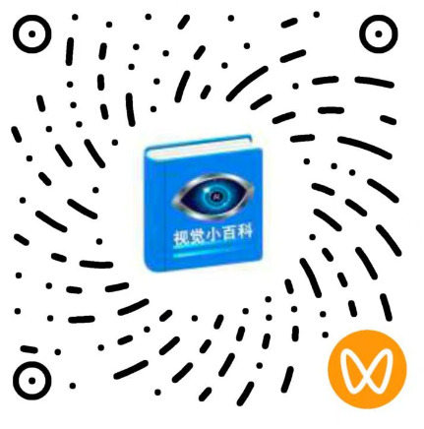
感谢关注
视觉小百科
视频号
抖音
更多信息请访问：www.ytzrtx.com

